Slide 1

Авторы проекта: Абрамов Игорь и Власов Дмитрий

Slide 2
Идея проекта: позволить пользователю собирать пазл из произвольных картинок и с произвольным количеством деталей.
Создан для того, чтобы убить лишнее время, позволить пользователю насладиться сбором каких-либо пейзажей или просто посоревноваться с друзьями в скорости его сбора.

Slide 3
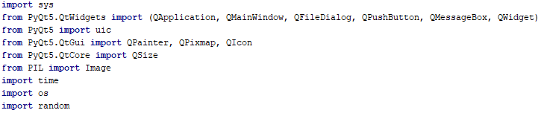
Реализован “Pyzzle” наPython3.7и состоит из трёх классов:
SolveWindow - Главное окно со всеми элементами и полем для сборки пазла
StartSettings - Окно стартовых настроек с выбором картинки и количества элементов
Congratulations - Окно поздравления, с картинкой поздравления и временем, потраченным на сборку пазла
Мы использовали приведенные ниже модули:

Slide 4
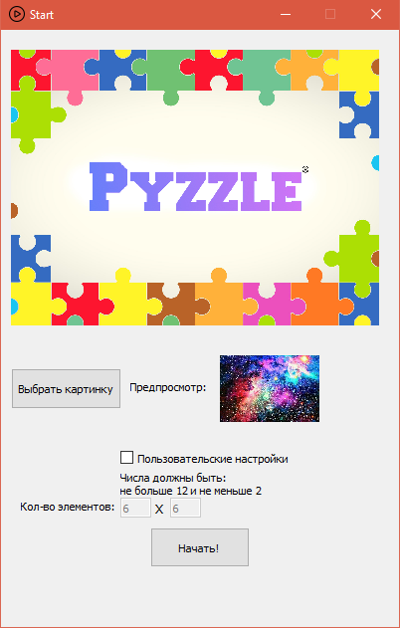

Slide 5
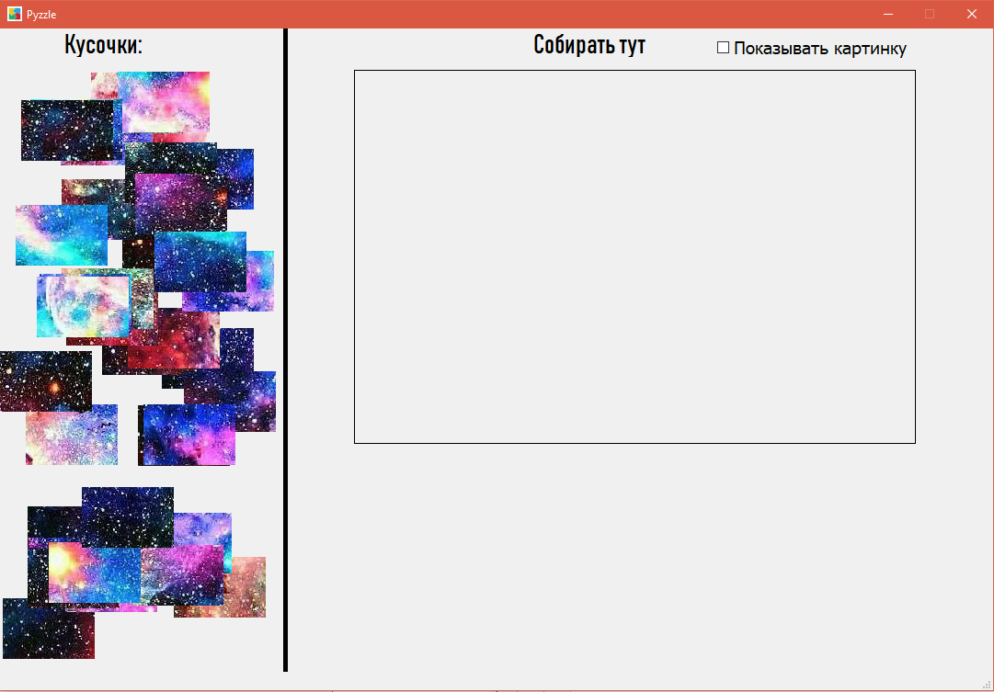

Slide 6
Вывод по работе:
Делать пазл было не очень просто, получилось слегка не то, что ожидалось, из-за возможностей Pyqt5 (не получалось заставить кусочки пазла вставать на передний или дальний план), но результат, как нам кажется, стоил тех усилий.
Идеи для доработки и развития:
Введение возможности разбиения картинки на квадратные кусочки
Введение возможности переворачивать кусочки
Увеличение экрана для сборки пазла, чтобы можно было разбивать картинку на большее количество кусочков
И, конечно, ввод системы доната, как же без нее

